Slide 1
SoC微体系结构设计
计算机科学与技术学院
张剑贤

Slide 2
教学目标与任务
培养学生理论联系实际应用的能力，了解微处理器技术发展的最新情况。
本课程主要讲述SoC系统的概念、设计方法和关键技术的实现。主要包括：VHDL硬件描述语言、系统存储接口的实现方法、系统指令集实现方法、系统设计实例及工程问题及技术发展的现状等相关内容。
Notes:
这门课的主要目的是让大家能够SOC微体系结构各个组成部件的设计，以及各组成部件之间的逻辑关系
最后采用硬件描述语言完成基于FPGA的8位CPU设计与验证。

Slide 3
课程内容安排
（1）SoC设计概论（2学时）
（2）FPGA结构分析（1学时）
（3）VHDL硬件描述语言（12学时+4学时）
（4）加法器与乘除法器设计（2学时+12学时）
（5）SoC微体系结构存储器设计实现方法
（2学时+4学时）
（6）SoC微体系结构系统指令集实现方法
（2学时+ 8学时）
（7）SoC微体系结构系统设计实例
（10学时+ 12学时）

Slide 4
课程内容安排
（8）SoC微体系结构验证与测试方法（1学时）
（9）SoC微体系结构典型实例及技术发展（2学时）
（10）SOC优化设计（2学时）
理论：36学时（18次课）
实验：40学时 （10次实验，2人一组）
考核方式：实验*50% + 期末考试50%
Notes:
ALU、PSW、PC、SP、指令存储器、IR、RAM、ROM

Slide 5
第一讲 SoC设计概论
1.1 SoC基本概念
1.2 SoC关键技术分析
1.3 SoC设计方法
1.4 SoC总线结构

Slide 6
1.1 什么是SoC？
片上系统（System on Chip,SoC），是指在单一芯片上集成了数字电路、模拟电路、信号采集和转换电路、存储器、MPU、MCU、DSP、MPEG等，实现了一个系统的功能。
Notes:
在单一硅片上集成数字和模拟混合电路，包括嵌入式核（如MPU、MCU或DSP）、存储器（如SRAM、SDRAM、Flash ROM）、专用功能模块（如ADC、DAC、PLL、2D/3D图形运算单元）、I/O接口模块（如USB、UART、Ethernet等）等多种功能的模块，
深亚微米技术的出现，使得整个计算机系统集成到一个芯片，即SoC（System-on-a-Chip）成为可能。SoCSoC（System-on-a-Chip），又称系统级集成电路SLI（System Level IC），是指也就是说可将现有的专用标准集成电路（ASSP）、专用集成电路（ASIC）、存储器、逻辑电路、模拟电路、PLD等统统做在一个芯片上，甚至包括相应的嵌入式软件（包含嵌入式操作系统、嵌入式网络协议栈和嵌入式应用软件等），实现一个嵌入式计算机系统的功能，这样就可以将原来需要几个、几十个乃至上百个IC电路组成的印制电路板全部集成在一个芯片上，因此，它也称为片上系统。
也称为系统级集成电路SLI（System Level IC）

Slide 7
uP
ROM
FPGA
USB
MPEG
RAM
ASIC
PCB
uP
Core
SRAM
FPGA
ROM
A/D Block
MPEG
USB
FLASH
UART
SoC

Slide 8
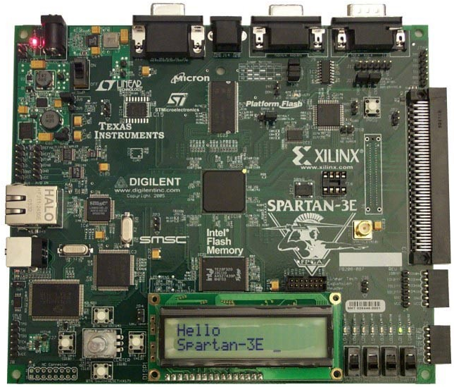
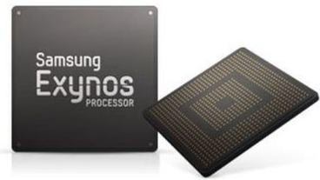
uP
ROM
FPGA
USB
MPEG
RAM
ASIC
PCB
uP
Core
SRAM
FPGA
ROM
A/D Block
MPEG
USB
FLASH
UART
SoC

Slide 9
1.1.1 SoC VS PCB
相对于PCB整机
微型化：体积小、重量轻
工作速度↑：传输路径短，寄生效应弱，芯片内部总线速度>>PCB板总线速度
功耗↓：单个芯片功耗↑，但整个系统功耗↓，引线电容小，驱动能力要求低
可靠性↑：焊点数↓，屏蔽效果好，干扰小

Slide 10
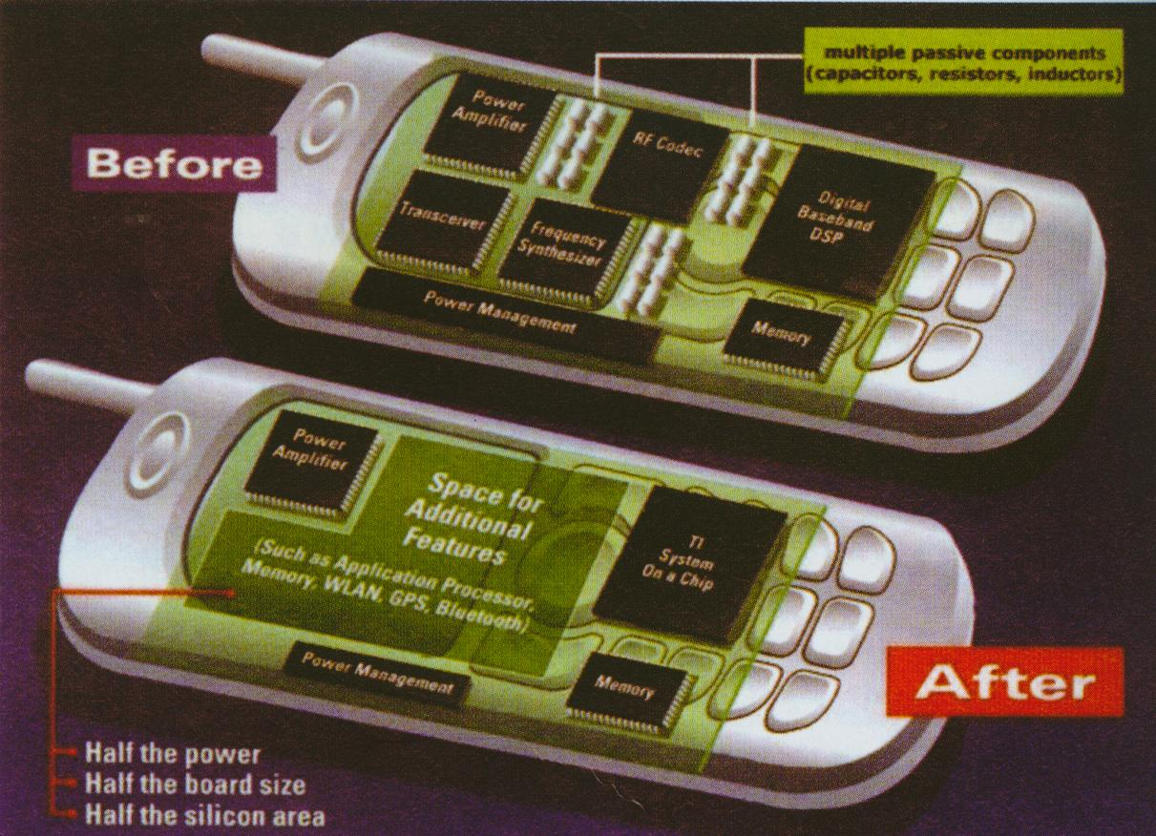
SoC化实例:手机
SoC化前
SoC化后
12

Slide 11
1.1.2 SoC特点
优点
体积小、功耗低、可靠性高、成本低以及更完善的功能和更高的性能指标。
缺点
复杂性上升、设计成本高、开发时间长，完全改变了先前整机系统的总体设计方案。
Notes:
随着小型化、智能化、网络化、可靠性的需求发展，SOC产品具有广阔的市场需求和发展前景

Slide 12
1.1.3 SoC基本构成
嵌入式处理器核（如MPU、MCU或DSP）
存储器（如SRAM、SDRAM、Flash ROM）
专用功能模块（如ADC、DAC、PLL、2D/3D图形运算单元）
I/O接口模块（如USB、UART、Ethernet等）等多种功能模块
片内总线（AMBA、Wishbone、Avalon等）
Notes:
Soc是一个芯片，做芯片应当是微电子专业学习的，跟计算机专业没有什么关系。
我们为什么要学习SOC呢
我们从SOC的基本结构看
从前面的概念可以看出，SOC是将PCB板上的电路都放到了一个芯片上，板级电路变成了芯片级模块。

Slide 13
SoC基本结构
嵌入式处理器
片内总线
存储器
（RAM、ROM）
I/O接口模块
(USB、UART、Ethernet)
专用功能模块
(ADC、DAC、PLL)
Notes:
与我们的计算机系统非常接近
其实SOC就是一个小型的计算机或者嵌入式计算机系统
从这样的角度看，soc与计算机密切相连

Slide 14
1.1.4 SoC与计算机
SoC是属于计算机与微电子学科交叉的新兴方向。
微电子方向注重电路级设计，包括管级电路设计、芯片版图设计、材料工艺实现等。
计算机方向注重于系统级设计，包括SoC结构、IP核间逻辑关系、片内总线结构设计、行为级/RTL级功能设计实现，FPGA验证、测试验证等。
Notes:
从soc的组成结构，我们可以看出soc在单个芯片上实现了计算机的基本功能，将相关的基础理论融合到了一个芯片结构上

Slide 15
1.1.4 SoC与计算机
SoC是属于计算机与微电子学科交叉的新兴方向。
微电子方向注重电路级设计，包括管级电路设计、芯片版图设计、材料工艺实现等。
计算机方向注重于系统级设计，包括SoC结构、IP核间逻辑关系、片内总线结构设计、行为级/RTL级功能设计实现，FPGA验证、测试验证等。
SoC强化了计算机基础理论知识之间的联系，为理论与实践的有机结合提供了有效的途径。
Notes:
从soc的组成结构，我们可以看出soc在单个芯片上实现了计算机的基本功能，将相关的基础理论融合到了一个芯片结构上

Slide 16

多选题
1分
1. SOC集成的IO模块包括以下哪几个
A
ADC
B
UART
C
SPI
D
USB
提交

Slide 17
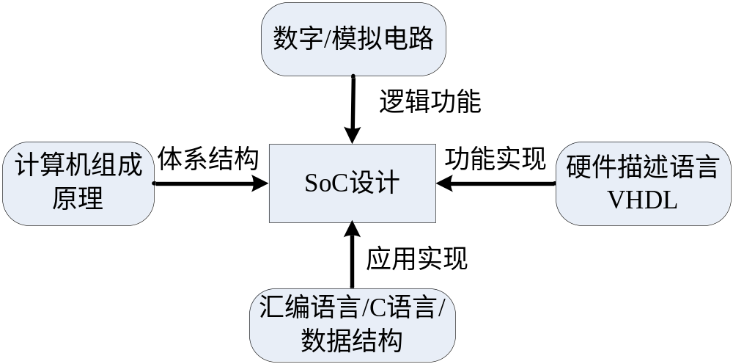
SoC与计算机相关基础课程
Notes:
在计算机课程体系当中，相关课程为SoC设计提供了必要的基础。计算机组成与体系结构课程为SoC设计提供了SoC组成结构及片上IP核模块互连方式的基础理论。数字电路提供了组合和时序逻辑电路设计的方法。硬件描述语言VHDL为SoC功能模块提供了实现的途径。汇编语言或C语言可实现SoC具体应用功能。
通过SOC微体系结构设计，可以将我们原来学习的计算机组成原理、数字电路。硬件描述语言。汇编，数据结构等基础知识联系起来，融合成新的知识结构。
这也是我们这门课的主要目的，希望通过具体实验提高同学们的实践动手能力，将理论知识融会贯通，学以致用。

Slide 18
SoC类型
计算控制型
通信网络型
信号处理型

Slide 19
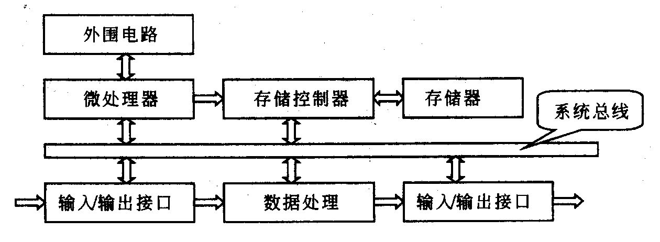
1.1.5 SoC类型--计算控制型
Notes:
CPU或DSP的使用是SoC的一个重要标志。CISC:Complex Instruction Set Computer复杂指令集; RISC:Reduced ISC，精简指令集

Slide 20
1.1.5 SoC类型--计算控制型
微处理器CPU
  CISC：硬件复杂，软件简化，指令执行效率低，功耗大，如Intel X86系列，微机操作系统（Windows系列），用于微机与工业机。
  RISC：硬件简单，软件优化，指令执行效率高，功耗低，如ARM系列，嵌入式操作系统（如Palm OS、Windows CE），用于信息家电、个人电器、移动通信。
数字信号处理器DSP
  通用DSP：强调高性能、高速，～1GHz
  嵌入式DSP：强调多功能、低功耗，～100MHz
Notes:
CPU或DSP的使用是SoC的一个重要标志。CISC:Complex Instruction Set Computer复杂指令集; RISC:Reduced ISC，精简指令集

Slide 21
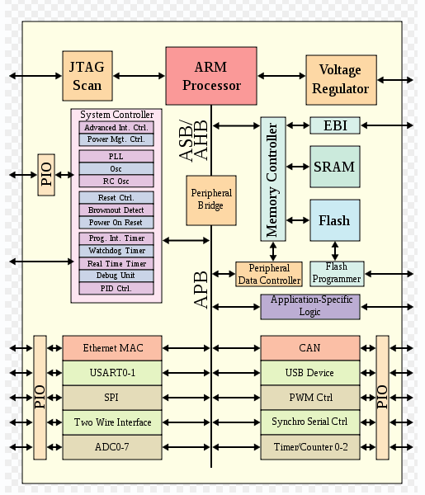
20.7 SoC设计流程 计算控制型SoC示例

Slide 22
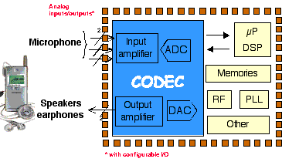
1.1.5 SoC类型—通信网络型
移动电话手机的SoC
前放/功放：800MHz～5GHz，RF CMOS
基带：100MHz，带CPU、SRAM、ROM等，标准CMOS
调制：GSM，CDMA，WLAN，TCP/IP，Bluetooth

Slide 23
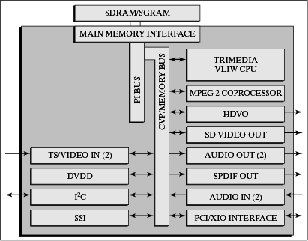
1.1.5 SoC类型—信号处理型
编解码：语音PCM，音乐MP3，图片JPEG，视频MPEG
信号采集：声音（话筒），图像（CCD，CMOS）
信号输出：声音（扬声器），图像（LCD、CRT）
用于HDTV的飞利浦SoC芯片Nexperia

Slide 24
1.1.6 SoC应用领域
SoC的应用领域非常广泛
消费电子（包含白色家电和黑色家电，如数字电视、DVD、STB、家庭网关、MP3播放器）
通信设备（包含各种终端设备、接入设备和交换设备，如手机和路由器）
控制类设备（包含汽车电子、仪器仪表、军事电子、工业控制、医疗电子等，如智能化家用仪器仪表）
Notes:
白色家电指可以替代人们家务劳动的产品,如冰箱,洗衣机传统都；黑色家电可提供娱乐，像彩电、音响等；米色家电指电脑信息产品。
目前SoC的最好实例是图象加速器和多媒体处理器

Slide 25
单选题
1分
2. 手机属于哪一种SOC类型
A
计算控制型
B
信号处理型
C
通信网络型
D
无线网络型
提交

Slide 26
1.1.7 SoC系统级研究内容
软硬件协同设计技术
设计重用技术
与底层相结合设计技术

Slide 27
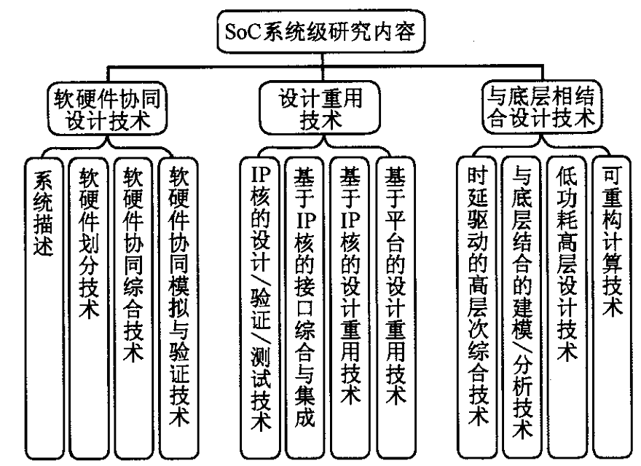
1.1.7 SoC系统级研究内容

Slide 28
1.2 SoC设计关键技术
设计重用技术
低功耗设计技术
软硬件协同设计
总线架构
可测试性设计
设计验证
物理综合

Slide 29
1.2.1 设计重用技术
基于IP的模块级重用
建立在IP芯核基础上的，它是将已经验证的各种超级宏单元电路模块制成芯核，方便设计时使用。
基于平台的系统级重用
Notes:
基于 I P的设计重用主要包括 I P的设计和 I P 的使用． I P的设计 目标是实现 即插 即用 ， 但 目前离 这个 目标还有较长的距离． I P的设计除 了需要考虑
具体功能之外， 还要考虑可重用、 可测性及测试可重用性． I P质量是 I P最重要的因素之一 ， I P必须是可
重用 、 可配置和可升级 的， 而且 I P升级应符合可重用标准 ， 以确保升级后 I P的可重用性．
基于平 台的设计 ( p l a t f o r m— b a s e d d e s i g n ， P B D)
是目前面向 S o C设计中一种比较流行的方法_ 9 J ， 但
是对于“ 平 台” 的定义没有一个统一 的标准 ， 不 同的
组织有不 同的定义． 虚拟插座接 口联盟将平台以及
基于平台的设计定义为： 基于平 台的设计 是一种面 向集 成、 强调系统级
重用的设计方法， 目标是降低开发风险和代价， 缩短
产品上市 的时间．
基于平台的设计重用是近几年提出的设计重用
方法 ， 它是基于 I P设计 重用技术 的扩展 ， 延伸了设
计重用的理念 ， 强调 系统 级重用 ． 基于平 台的设计
方法要求提供面向特定应用领域的设计模板， 设计
者通过对设计模板进行适 当的修改来构造符合性能
要求的 S O C系统．

Slide 30
1.2.1 设计重用技术
基于IP的模块级重用
建立在IP芯核基础上的，它是将已经验证的各种超级宏单元电路模块制成芯核，方便设计时使用。
基于平台的系统级重用
  平台是一组关于虚拟组件与体系结构框架的库，在平台中包含一些可集成的并且预先验证的软硬件IP、设计模型、EDA工具与软件配套工具、库单元等，同时定义了一套通过体系结构探索/集成/验证支持快速产品开发的设计方法学。
  基于IP设计重用技术的扩展，延伸了设计重用的理念，强调系统级重用。基于平台的设计方法要求提供面向特定应用领域的设计模板。
Notes:
基于 I P的设计重用主要包括 I P的设计和 I P 的使用． I P的设计 目标是实现 即插 即用 ， 但 目前离 这个 目标还有较长的距离． I P的设计除 了需要考虑
具体功能之外， 还要考虑可重用、 可测性及测试可重用性． I P质量是 I P最重要的因素之一 ， I P必须是可
重用 、 可配置和可升级 的， 而且 I P升级应符合可重用标准 ， 以确保升级后 I P的可重用性．
基于平 台的设计 ( p l a t f o r m— b a s e d d e s i g n ， P B D)
是目前面向 S o C设计中一种比较流行的方法_ 9 J ， 但
是对于“ 平 台” 的定义没有一个统一 的标准 ， 不 同的
组织有不 同的定义． 虚拟插座接 口联盟将平台以及
基于平台的设计定义为： 基于平 台的设计 是一种面 向集 成、 强调系统级
重用的设计方法， 目标是降低开发风险和代价， 缩短
产品上市 的时间．
基于平台的设计重用是近几年提出的设计重用
方法 ， 它是基于 I P设计 重用技术 的扩展 ， 延伸了设
计重用的理念 ， 强调 系统 级重用 ． 基于平 台的设计
方法要求提供面向特定应用领域的设计模板， 设计
者通过对设计模板进行适 当的修改来构造符合性能
要求的 S O C系统．

Slide 31
1.2.1 设计重用技术
IP核是指经过反复验证过的、具有特定功能的，可重复利用的逻辑块或数据块，用于专用集成电路（ASIC）或者可编辑逻辑器件（FPGA）。

Slide 32
多选题
1分
3. IP核有哪几种类型？
A
软核
B
固核
C
众核
D
硬核
提交

Slide 33
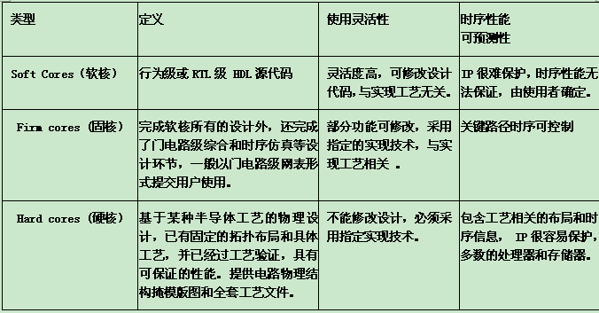
IP芯核的分类
软核
固核
硬核

Slide 34
1.2.2低功耗设计技术
芯片功耗主要由开关功耗、短路功耗和漏电流功耗等组成。
Notes:
随着集成电路技术的发展，功耗问题成为了限制SOC发展的瓶颈。
百万门以上的集成度和在数百兆时钟频率下工作， 将有数十瓦乃至上百瓦的功耗。
SoC 低功耗的设计应该从顶层到底层各个阶段进行优化设计的工

Slide 35
1.2.2低功耗设计技术
芯片功耗主要由开关功耗、短路功耗和漏电流功耗等组成。
降低功耗要从SoC的多层次立体角度出发，研究电路实现工艺、输入向量控制、多电压技术、功耗管理技术以及软件低功耗技术等多方面综合解决。
Notes:
随着集成电路技术的发展，功耗问题成为了限制SOC发展的瓶颈。
百万门以上的集成度和在数百兆时钟频率下工作， 将有数十瓦乃至上百瓦的功耗。
SoC 低功耗的设计应该从顶层到底层各个阶段进行优化设计的工

Slide 36
1.2.2低功耗设计技术
芯片功耗主要由开关功耗、短路功耗和漏电流功耗等组成。
降低功耗要从SoC的多层次立体角度出发，研究电路实现工艺、输入向量控制、多电压技术、功耗管理技术以及软件低功耗技术等多方面综合解决。
功耗的降低是有限度的。首先是要限定在性能的约束范围内，否则功耗的降低可能会导致性能的大幅度降低。
Notes:
随着集成电路技术的发展，功耗问题成为了限制SOC发展的瓶颈。
百万门以上的集成度和在数百兆时钟频率下工作， 将有数十瓦乃至上百瓦的功耗。
SoC 低功耗的设计应该从顶层到底层各个阶段进行优化设计的工

Slide 37
1.2.2 低功耗设计技术
工艺级低功耗技术
电路级低功耗技术
逻辑（门）级低功耗技术
RTL级（寄存器传输级）低功耗技术
体系结构级低功耗技术
算法级低功耗技术
系统级低功耗技术

Slide 38
(1)工艺级低功耗技术
降低电源供电电压，减少跳变功耗
  通过开发系统的并行性和流水线；
  根据用户对电路性能的不同要求，通过操作系统动态控制时钟频率和电源电压；
  根据性能的要求，实时改变供电电压。
多阈值工艺 MTCMOS (Multi-Threshold VT CMOS)
变阈值工艺VTCMOS (Variable Threshold VT CMOS)
Notes:
在当前工艺水平，SoC 功耗主要由跳变功耗引起，集成电路由原来的 5V供电电压降为 3.3V，又降为后来的 1.8V以及 1.3V甚
至更低。但降低供电电压会面临一些问题，因为如果阈值电压不变，噪声容限（noise margin）将会减小，
抗干扰能力减弱，信号传送准确性就会降低。为保持相当的噪声容限，阈值电压要随供电电压的减少而相
应的减少。然而，当进入 0.13 微米工艺后，从公式(5)可看出，阈值电压的减少会导致静态功耗呈指数级
增长。 ，达到既保证性能要求，又节约功耗的目的
，在系统的关键路径上，保持较高的电压，以保证整个系统的性能，而在非关键路径上，降低电压以减少功耗

Slide 39

(2)电路级低功耗技术
减摆幅
电荷再循环总线结构（Charge Recycling Bus）它把整个电势差分几等份，利用总线各数据位电容上存储的电荷电势的变化来传输数据。
Notes:
减摆幅 [4]是目前比较成熟的技术，其原理是当输出端的输出电压的高电平是Vswing时，跳变功耗部
分就是：
电荷再循环总线结构（Charge Recycling Bus）[5]
是另外一种降低总线功耗的技术，，本质上也是利用了减摆幅技术。
验证明，其功耗可以是传统技术的 10%。

Slide 40
(3)门级低功耗技术
主要通过低电压实现低功耗技术，主要采用互补CMOS实现来实现。
Notes:
SoC在深亚微米时代，主要通过低电压实现低功耗技术，在许多方面都占有很大的优势，
且各EDA厂商也提供很完善的支持，因此在多数情况下，都选择互补CMOS。传输门在很有限的范围内

Slide 41
(4)寄存器传输级（RTL）低功耗技术
RTL 低功耗技术主要从降低不希望的跳变入手。
降低的方法主要是消除其产生的条件，如延迟路径平衡、用时钟信号同步减少故障、结构重构。
Notes:
减少延迟不平衡的延迟路径的级数，可以极大地降低glitch。
结构重构是利用在电路中插入缓冲（buffer）的方法来消除因路径延迟不同而引起的 glitch。

Slide 42
(5)体系结构级低功耗技术
并行技术
流水线技术
预计算技术

Slide 43
(6)算法级低功耗技术
总线翻转译码技术
编码技术
Notes:
。Hamming距离是指相邻两个二进制数据之间对应位不相同的个数
Hamming距离超过一半，可采用反码传送。这种总线翻转译码技术[11]
可以极大降低跳变几率，特别适用于
数据总线，这是因为数据总线上的数据通常没有相关性。总线翻转译码的代价是多一根传输线，用于标志

Slide 44
(7)系统级低功耗技术
门控时钟技术
异步电路技术
Notes:
门控时钟技术可以说是当前最有效的低功耗技术。如果没有门控时钟技术，相同的值在每个时钟周期上升沿到来时都会被重复加载进后面的寄存器中，这就使后面的寄存器、时钟网络和多选器产生不必要的功耗。
一般我们使用的电路都是同步电路，同步电路采用全局时钟，全局时钟在整个芯片中形成庞大的时钟树
同步电路中的时钟树要消耗大量能量，国产通用 CPU 龙芯 1 号和龙芯 2 号的时钟树功耗分别占
整个芯片功耗的 30%和 60%，虽然可采用门控时钟技术缓解，但仍不能从本质上解决问题。
由于不需同步，没有全局时钟，因此也消除了全局时钟树功耗，有效地降低了系统功耗

Slide 45
多选题
1分
4. 体系结构级低功耗技术包括哪些
A
编码技术
B
流水线技术
C
并行技术
D
预计算技术
提交

Slide 46
1.2.3软硬件协同设计技术
在传统的设计方法中，硬件和软件是分开进行的，最终的集成要在硬件投片完成后才能进行，在软件中不能纠正的设计错误只能通过硬件的修改和重新投片来解决，严重影响了投放市场的时间，提高了设计成本。
Notes:
为什么要进行软硬件协同设计呢

Slide 47
1.2.3软硬件协同设计技术
在传统的设计方法中，硬件和软件是分开进行的，最终的集成要在硬件投片完成后才能进行，在软件中不能纠正的设计错误只能通过硬件的修改和重新投片来解决，严重影响了投放市场的时间，提高了设计成本。
软硬件协同设计方法强调软件和硬件设计开发的并行性和相互反馈，克服了传统方法中把软件和硬件分开设计带来的种种弊端，能协调软件和硬件之间的制约关系，达到系统高效工作的目的。
Notes:
为什么要进行软硬件协同设计呢

Slide 48
1.2.3 软硬件协同设计关键技术
系统建模
软硬件划分技术
软硬件协同综合
软硬件协同仿真与验证
Notes:
首先进行系统模型的构建，建立系统的整个框架、以及各个功能模块的相互关系

Slide 49
1.2.3.1系统建模
目的是在最高抽象层次上利用某种高级语言， 如 C/C++，SystemC或统一建模语言（UML）等描述整个系统行为，获取用户功能需求和约束要求，验证需求分析的正确性。
全面描述系统功能，精确建立系统模型，深入挖掘软硬件之间的协同性。
明确体现性能描述、功能特点、技术指标、约束条件等因素。
Notes:
系统建模是SOC软硬件协同设计的第一步，它对最后实现的设计结果有着至关重要的影响，在一定程度上决定了SOC系统设计的过程中软硬件划分、高层综合以至整个目标系统的质量。

Slide 50
(1)系统描述模型
离散事件模型
有限状态机模型
通信进程网络模型
Petri网模型
任务流图模型
控制数据流图模型
Notes:
离散事件驱动的系统，有着严格的执行顺序（适合于描述事件少且变化缓慢的系统）
有限状态机主要有状态转移图和状态转移表
Petri网适合于描述系统的并发、竞争、同步等特性

Slide 51
(2)系统模型要求
采用形式化规范，应用逐步细化求精的思想，实现可变粒度的层次化任务描述能力 ；
Notes:
为了能更好地反映系统特性 ，

Slide 52
(2)系统模型要求
采用形式化规范，应用逐步细化求精的思想，实现可变粒度的层次化任务描述能力 ；
并通过控制机制指导控制相关性，捕获其并发性、时序与通信关系；
Notes:
为了能更好地反映系统特性 ，

Slide 53
(2)系统模型要求
采用形式化规范，应用逐步细化求精的思想，实现可变粒度的层次化任务描述能力 ；
并通过控制机制指导控制相关性，捕获其并发性、时序与通信关系；
将系统模型与底层实现相关联 ， 通过一系列的细化与变换规则，完成功能任务到实现的映射；
Notes:
为了能更好地反映系统特性 ，

Slide 54
(2)系统模型要求
采用形式化规范，应用逐步细化求精的思想，实现可变粒度的层次化任务描述能力 ；
并通过控制机制指导控制相关性，捕获其并发性、时序与通信关系；
将系统模型与底层实现相关联 ， 通过一系列的细化与变换规则，完成功能任务到实现的映射；
支持快速生成系统原型 ，有利于在系统级进行功能验证与性能评价。
Notes:
为了能更好地反映系统特性 ，

Slide 55
单选题
1分
5. 以下哪种模型适合描述并发、竞争及同步的特性
A
有限状态机
B
离散事件
C
Petri网
D
任务流图
提交

Slide 56
1.2.3.2 软硬件划分
软硬件划分是在系统描述与建模层次的分析结果上，将系统功能合理地划分为软件和硬件实现部分，使系统性能与成本最优。
划分结果力求提高速度、缩小面积、降低成本、减少功耗。
软硬件划分是一个NP难问题。
Notes:
它是软硬件协同设计中
的一个重要课题 ．
N个带划分子功能模块，共有2的N次方中划分组合

Slide 57
1.2.3.2 软硬件划分
根据SoC系统需求，结合成本、功耗、面积、实时性、和可靠性等性能参数，研究满足系统约束的各种优化算法的目标函数，探讨各种优化算法的初始解的生成、参数设置及收敛条件，设计软硬件划分的最优化算法。
Notes:
几个性能参数要综合考虑，不能仅考虑一种，其他的不予考虑，比如一味追求低功耗，可能实时性难以保证。
在追求某方面最优的情况下，要满足其他因素的约束。

Slide 58
1.2.3.2 软硬件划分
模块名称 | 软件实现 |  | 硬件实现
 | 软件成本 | 软件功耗 | 硬件成本 | 硬件功耗
A | 5 | 8 | 10 | 2
B | 10 | 10 | 20 | 5
C | 8 | 15 | 10 | 8
纯硬件实现：成本40，功耗15
纯软件实现：成本23，功耗33

Slide 59
1.2.3.2 软硬件划分
模块名称 | 软件实现 |  | 硬件实现
 | 软件成本 | 软件功耗 | 硬件成本 | 硬件功耗
A | 5 | 8 | 10 | 2
B | 10 | 10 | 20 | 5
C | 8 | 15 | 10 | 8
纯硬件实现：成本40，功耗15
纯软件实现：成本23，功耗33
23≤系统成本≤40
15≤系统功耗≤33
设计要求：系统成本≤35，系统功耗≤20

Slide 60
单选题
1分
6.满足设计要求（系统成本≤35，系统功耗≤20）的软硬件划分方案是
A
A软件，B硬件，C硬件
B
A硬件，B硬件，C软件
C
A硬件，B软件，C硬件
D
A软件，B硬件，C软件
提交

Slide 61
1.2.3.2 软硬件划分
模块名称 | 软件实现 |  | 硬件实现
 | 软件成本 | 软件功耗 | 硬件成本 | 硬件功耗
A | 5 | 8 | 10 | 2
B | 10 | 10 | 20 | 5
C | 8 | 15 | 10 | 8
设计要求：系统成本≤35，系统功耗≤20
A模块硬件实现，成本10，功耗2
B模块软件实现，成本10，功耗10
C模块硬件实现，成本10，功耗8
系统成本=30，系统功耗=20

Slide 62
1.2.3.3软硬件协同综合
软硬件协同综合是利用设计中的各种资源( 如系统模型、软/硬件模块等) 生成最优的通信体系结构，实现从功能到结构再到实现的转换，同时满足系统性能与代价约束。
通信体系结构综合—软硬件接口
软件综合—软件构件
硬件综合—硬件IP
Notes:
构， 实现从功能到结构再到实现的转换 ， 同时满足系
统性能与代价约束． 这种转化的结果应以软硬件划
分为基础， 在已有的设计规则和既定的设计目标前
提下， 决定系统中软件部分的具体实现方案和硬件
部分的详细设计实现． 软硬件协同综合的主要内容
包括通信体系结构综合、 接1 ： 3 综合、 软件综合以及硬
件综合。

Slide 63
1.2.3.4软硬件协同仿真与验证
系统评估与验证是检验SoC设计的逻辑、功能、时间特性等是否满足用户需求的过程。
模块/IP核级验证
软硬件协同仿真验证
FPGA验证
Notes:
仿真验证时系统评估的重要手段
功能验证中包括基准测试向量、基于事件或基于时钟进行功能验证，包括黑盒测试，白盒测试、灰盒测试
黑盒验证通过设计顶层接口，验证哪些与设计实现技术无关的功能，不能直接访问设计内部状态，可控性差、可测性差
白盒验证保证设计实现相关技术的功能正确实现，黑盒的补充，对内部结构完全可控可见，但是不可移植
灰盒验证根据设计的内容结构写Testcase，从设计顶层接口进行控制与观察，验证是否实现了一些主要特性，而不关心设计方法。

Slide 64
1.2.3.4软硬件协同仿真与验证
黑盒验证通过设计顶层接口，验证哪些与设计实现技术无关的功能，不能直接访问设计内部状态，可控性差、可测性差。
Notes:
仿真验证时系统评估的重要手段
功能验证中包括基准测试向量、基于事件或基于时钟进行功能验证，包括黑盒测试，白盒测试、灰盒测试

Slide 65
1.2.3.4软硬件协同仿真与验证
黑盒验证通过设计顶层接口，验证哪些与设计实现技术无关的功能，不能直接访问设计内部状态，可控性差、可测性差。
白盒验证保证设计实现相关技术的功能正确实现，黑盒的补充，对内部结构完全可控可见，但是不可移植。
Notes:
仿真验证时系统评估的重要手段
功能验证中包括基准测试向量、基于事件或基于时钟进行功能验证，包括黑盒测试，白盒测试、灰盒测试

Slide 66
1.2.3.4软硬件协同仿真与验证
黑盒验证通过设计顶层接口，验证哪些与设计实现技术无关的功能，不能直接访问设计内部状态，可控性差、可测性差。
白盒验证保证设计实现相关技术的功能正确实现，黑盒的补充，对内部结构完全可控可见，但是不可移植。
灰盒验证根据设计的内容结构写Testcase，从设计顶层接口进行控制与观察，验证是否实现了一些主要特性，而不关心设计方法。
Notes:
仿真验证时系统评估的重要手段
功能验证中包括基准测试向量、基于事件或基于时钟进行功能验证，包括黑盒测试，白盒测试、灰盒测试

Slide 67
多选题
1分
7.软硬件协同综合包括哪些
A
软件模块到硬件模块接口综合
B
硬件模块到软件模块接口综合
C
上位机软件综合
D
硬件IP核综合
提交

Slide 68
1.2.4总线结构
对SoC上芯核和电路模块等的互连常采用单总线、多总线和片上网络的方式。
SoC总线规范需要定义各个模块之间的初始化、仲裁、请求传输、响应、发送接收等过程中的驱动、时序、策略等关系。

Slide 69
总线结构特点
SoC总线要尽可能简单。
SoC的总线应有较大的灵活性。
SoC的总线要尽可能降低功耗。
Notes:
结构时序）

Slide 70
1.2.5可测试性设计
面临的最大挑战是如何降低测试成本。
SoC芯核的测试方法
并行直接接入
串行扫描链接入
设置专门的针对芯核的测试结构
Notes:
由于SOC的集成度高，结构和连接关系复杂，使得对SOC进行测试的复杂度和难度越来越高。由于测试成本几乎已占芯片成本的一半，所以面临的最大挑战是如何降低测试成本。

Slide 71
1.2.6设计验证
设计验证是SoC设计中不可或缺的重要组成部分。
验证的目的是确保所设计的SoC满足系统规范中定义的功能要求，这是保证SoC设计正确性的关键。

Slide 72
1.2.6设计验证
设计验证是SoC设计中不可或缺的重要组成部分。
验证的目的是确保所设计的SoC满足系统规范中定义的功能要求，这是保证SoC设计正确性的关键。
IP核或电路模块的验证
SoC的全功能验证
软硬件协同验证
FPGA验证

Slide 73
1.2.7物理综合
物理综合过程分为初始规划、RTL规划和门级规划等多个阶段。
信号完整性与时序收敛分析
完整性问题（串扰效应、噪声问题、天线效应、电迁移、自热问题以及电压降问题）
时序收敛与设计参数相互依赖（时序与面积、面积与功耗、时序与布局）
Notes:
随着SoC芯片制造工艺的特征尺寸越来越小，时钟频率越来越高，电压越来越低，信号完整性问题已变得越来越严重。首先是耦合电容的增大，串扰效应已不能忽视，这是影响时序的主要因素，并且还会引入噪声问题。其次是天线效应、电迁移、自热问题以及电压降问题，它们必须被详细分析和控制。此外，电感问题有时也必须考虑。
长互连线的电阻和电容己使得互连线的延迟大大超过门延迟

Slide 74
1.3 SoC系统级设计方法
自顶向下
美国加州大学Irvine分校嵌入式系统研究小组的基于 SpecC的逐层细化求精设计方法。
自底向上
法国TIMA实验室系统级综合小组的基于组件的多处理器核SoC设计方法。
上下结合( 中间相遇)
美国加州大学Berkeley分校CAD研究小组的基于平台的设计方法。
Notes:
发了一个 S OC协同设计环境． 该系统采用逐层细化 求精的设计思路完成从系统层描述建模， 经过体系 结构和通信模型细化， 再映射到寄存器传输级实现
模型上的转化． 这是一个典型的 自顶 向下的设计过 程[ ．
方法能自动生成符合特定应用要求 的多处理器体系结构， 为异构 S OC设计提供了一个非常实用的设 计P B D方法强调系统级重用 ， 它不仅重用 以往的设计 结果， 而且重用其设计过程． P B D方法的另一特点 是强调设计过程中功能与结构分离、 计算与通信分离， 即设计要素正交化． 一般来说， 平台设计就是一 种抽象方法， 它覆盖了一系列细化到低层的设计过 程． 每一个平台都有一个可配置的视图， 它将上层 任务映射到已定义好的抽象平台； 另外， 每一个平台 又有一个可编程的视图， 它能定义一类更低抽象层
次的特性l 1 3 J ．

Slide 75
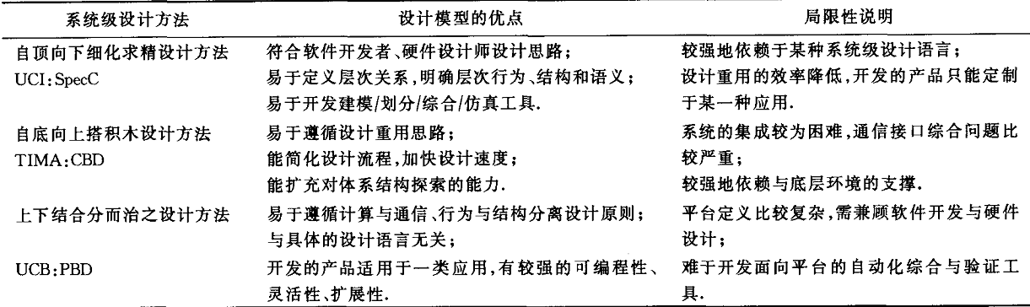
1.3 SoC系统级设计方法

Slide 76
SoC设计流程
系统功能描述
算法或模型的建立
行 为 描 述
行为级仿真
RTL级描述
元器件
模型库
RTL级仿真
逻辑综合、优化
门级仿真、时序分析
生成门级网表文件

Slide 77
1.4 SoC总线结构
在芯核互连的形式上，主要有共享总线、点对点连接、多总线等方式。
共享总线方式是通过不同地址的解码来完成不同主、从部件的互连，以及总线重用。

Slide 78
1.4 SoC总线结构
在芯核互连的形式上，主要有共享总线、点对点连接、多总线等方式。
共享总线方式是通过不同地址的解码来完成不同主、从部件的互连，以及总线重用。
多总线方式采用多种实现方式：按不同速率对总线分段；采用独立的读写总线；采用多个并行的总线；采用分层总线构架、采用交换矩阵或互连网络。

Slide 79
多选题
1分
8. SOC总线包括哪些
A
PCIe
B
AMBA
C
OCP
D
Wishbone
E
Avalon
提交

Slide 80
1.4典型SoC片上总线
AMBA
Core Connect
Avalon
Wishbone
OPC

Slide 81
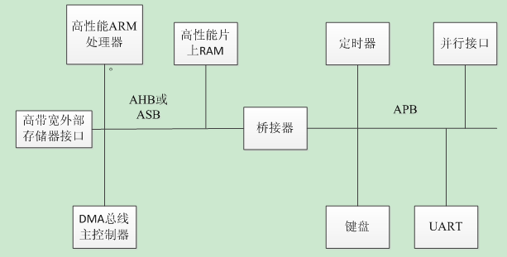
1.4.1 AMBA总线
ARM公司推出的片上总线，定义了三种可以组合使用的不同类型的总线：先进高性能总线(AHB)、先进系统总线(ASB)和先进外设总线(APB)。
Notes:
AMBA 1．0只有ASB与APB，为了节省面积。所以这时
候的总线协议都是三态总线，由于三态总线要设计者
花更多的精力去注意时钟，所以到了后来AMBA 2．0
的AHB，为了更加方便设计者．总线改用多路复用器
(multiplexor)的架构，并增加了新的特性。

Slide 82
(1)先进高性能总线（AHB）
AHB适合于高性能和高时钟频率的系统模块，主要用于连接高性能和高吞吐量设备之间的连接，如CPU、片上存储器、DMA设备和DSP或其他协处理器等。
其主要特性有:单个时钟边沿操作，非三态的实现方式，支持多个主控制器，支持突发传输，支持分段传输，可配置32~ 128位总线宽度，支持字节、半字和字的传输。

Slide 83
(2)先进系统总线（ASB）
AMBA的先进系统总线（ASB）适合于高性能的系统模块。具有以下特性:突发传送，流水方式工作，支持多总线主设备。
典型的ASB系统包括ASB主设备、ASB从设备、ASB译码器、ASB仲裁器。
Notes:
在没必要使用AHB的高速特性的场合，可以选择ASB作为系统总线，它同样支持处理器，片上存储器等与外部宏单元之间的连接。

Slide 84
(3)先进系统总线（ASB）
ASB基本工作流程为 :
主设备请求使用总线。
仲裁器决定授权哪个主设备占用总线。
主设备一旦被授权，则启动传输。
译码器用地址线的高位来选择从设备。
从设备返回传输响应给主设备，数据在主设备和从设备之间传输。

Slide 85
(4)先进外设总线（APB）
AMBA的先进外设总线适合于任何低带宽，并且无需高性能总线接口的外围器件，进行数据通信。

Slide 86
(5)AXI总线
AXI协议是新一代AMBA3.0标准，总线带宽利用率高，功能丰富。
单向通道体系结构
支持多项数据交换
独立的地址和数据通道
增强的灵活性
Notes:
信息流只以单方向传输，简化时钟域间的桥接，减少门数量。当信号经过复杂的片上系统时．减少延时。
通过并行执行猝发操作，极大地提高了数据吞吐能力，可在更短的时间内完成任务，在满足高性能要求的同时．又减少了功耗。
地址和数据通道分开，能对每一个通道进行单独优化．可以根据需要控制时序通道，将时钟频率提到最高，并将延时降到最低。
。AXI技术拥有对称的主从接口，无论在点对点或在多层系统中．都能十分方便地使用AXI技术。
总线。AXI是1999年发布的AMBA 2．0的继承和提
升，是ARM公司与其他的芯片制造商包括高通、东芝
和爱立信等公司共同研发的。新协议的发布，为新一
代高性能SoC的设计铺平了道路。

Slide 87
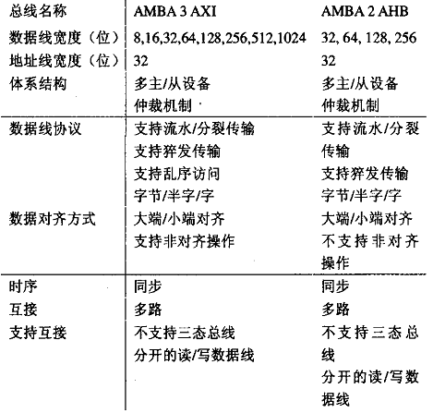
AXI与AHB

Slide 88
AXI与AHB

Slide 89
AXI与AHB

Slide 90
单选题
1分
9. AXI总线是哪个公司提出的总线
A
Xilinx
B
Intel
C
ARM
D
AMD
提交

Slide 91
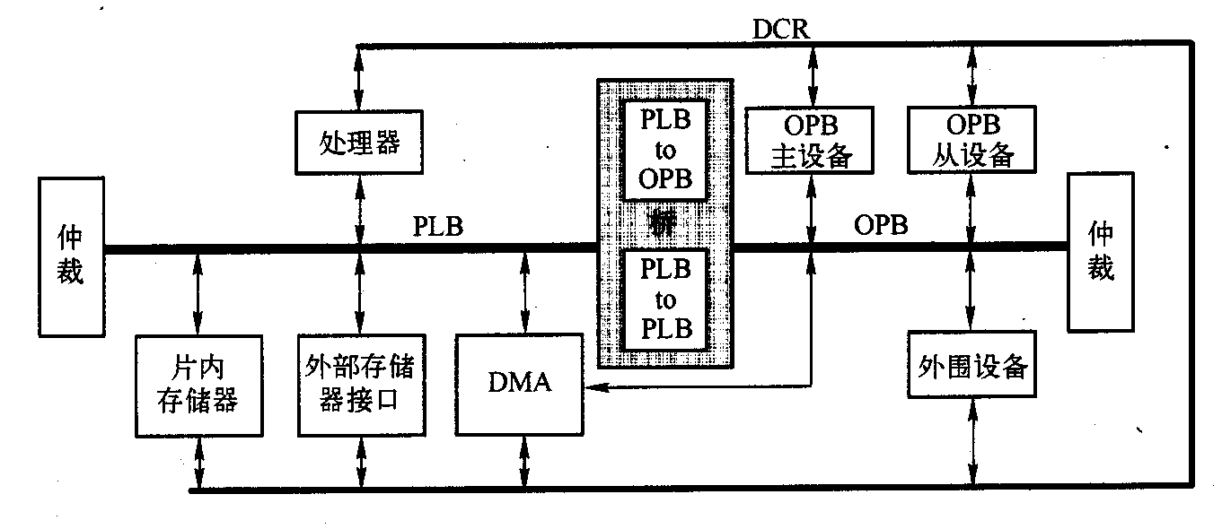
1.4.2 CoreConnect总线
CoreConnect总线是IBM公司开发的片上总线系统，包括处理器本地总线PLB(Processor Local Bus)、片上外围总线OPB(On-Chip Peripheral Bus)、一个总线桥、两个判优器，以及一个设备控制寄存器(DCR)(Device Control Register Bus)总线。
Notes:
Xilinx将为所有嵌入式处理器用户提供IBM CoreConnect许可，因为它是所有Xilinx嵌入式处理器设计

Slide 92
1.4.2 CoreConnect总线
PLB（Processor Local Bus）是高性能总线，通过总线接口单元来访问存储器设备，为总线传输的主要发出者和接受者之间提供高带宽、低延迟的连接。
Notes:
CoreConnect的PLB总线是一个高性能总线，通过总线接口单元来访问存储器设备。如Power—
PC440CPU核、PCI—X桥、PCI33／DDRl33SDRAM控制器等性能高带宽的设备都连接在PLB上。如用于
PowerPC405内核与高性能设备的连接，PLB接口包括ISPLB接口和DSPLB接口两种。其中，ISPLB接口用
于外设与PowerPC405指令缓冲的连接，DSPLB接口用于外设与PowerPC405数据缓冲的连接。PLB标准是

Slide 93
1.4.2 CoreConnect总线
OPB（On-Chip Peripheral Bus）用于连接低性能设备，如各种外围接口。为连接具有不同的总线宽度及时序要求的外设和存储器提供了一条途径，并尽量减小对PLB性能的影响。
Notes:
CoreConnect的PLB总线是一个高性能总线，通过总线接口单元来访问存储器设备。如Power—
PC440CPU核、PCI—X桥、PCI33／DDRl33SDRAM控制器等性能高带宽的设备都连接在PLB上。如用于
PowerPC405内核与高性能设备的连接，PLB接口包括ISPLB接口和DSPLB接口两种。其中，ISPLB接口用
于外设与PowerPC405指令缓冲的连接，DSPLB接口用于外设与PowerPC405数据缓冲的连接。PLB标准是

Slide 94
1.4.2 CoreConnect总线
DCR（Device Control Register）用于访问和配置PLB和OPB总线设备的状态和控制寄存器，用来规范CPU通用寄存器设备，控制寄存器之间传输数据。
DCR总线在内存地址映射中取消了配置寄存器，减少取操作，增加了处理器内部总线带宽。
Notes:
CoreConnect的PLB总线是一个高性能总线，通过总线接口单元来访问存储器设备。如Power—
PC440CPU核、PCI—X桥、PCI33／DDRl33SDRAM控制器等性能高带宽的设备都连接在PLB上。如用于
PowerPC405内核与高性能设备的连接，PLB接口包括ISPLB接口和DSPLB接口两种。其中，ISPLB接口用
于外设与PowerPC405指令缓冲的连接，DSPLB接口用于外设与PowerPC405数据缓冲的连接。PLB标准是

Slide 95
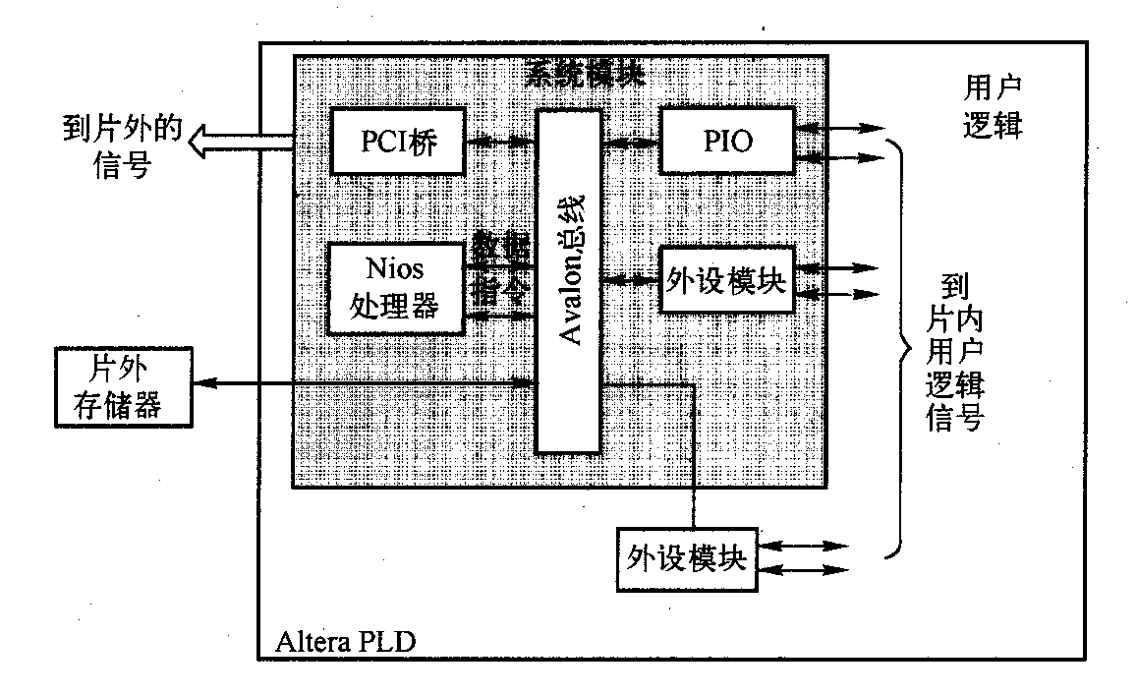
1.4.3 AVALON总线
Avalon总线是Altera公司设计的用于SOPC (System On Programmable Chip)中，连接片上处理器和其它IP模块的一种简单的总线协议，它规定了主部件和从部件之间进行连接的端口和通信的时序。

Slide 96
Avalon总线特点
开放性。接口协议简单，容易学习，易于理解。
简单性。提供一个易于理解的总线接口协议，使用独立的地址、数据、控制线，提供与片上逻辑的最简单的接口。
支持高达128位的数据宽度，支持2的非偶数次幂宽度的地址和数据通道。

Slide 97
Avalon总线特点
开放性。接口协议简单，容易学习，易于理解。
简单性。提供一个易于理解的总线接口协议，使用独立的地址、数据、控制线，提供与片上逻辑的最简单的接口。
支持高达128位的数据宽度，支持2的非偶数次幂宽度的地址和数据通道。
对同步操作的支持。所有的Avalon外设接口与Avalon交换结构的时钟同步，不需要复杂的握手/应答机制。
支持动态地址对齐。可处理具有不同数据宽度的外设之间的数据传输。资源占用少，减少片内逻辑资源的占用。

Slide 98
Avalon总线数据传输
Avalon从端口传输
Avalon主端口传输
流水线传输
流传输
三态传输
突发传输
Notes:
Avalon从端口传输是指Avalon总线模块和从端口之间进行的数据传输。
Avalon主端口传输是指Avalon总线模块和主端口之间进行的数据传输。
流水线模式允许Avalon 端口在返回有效数据之前开始下一次传输。
在流传输模式下，主端口与从端口之间的流量控制由从端口来负责。
Avalon总线的三态属性允许基于Avalon的系统能直接与存储器芯片或处理器等片外器件连接。
在突发传输模式下，一次传输是由多次数据传输组成的。

Slide 99
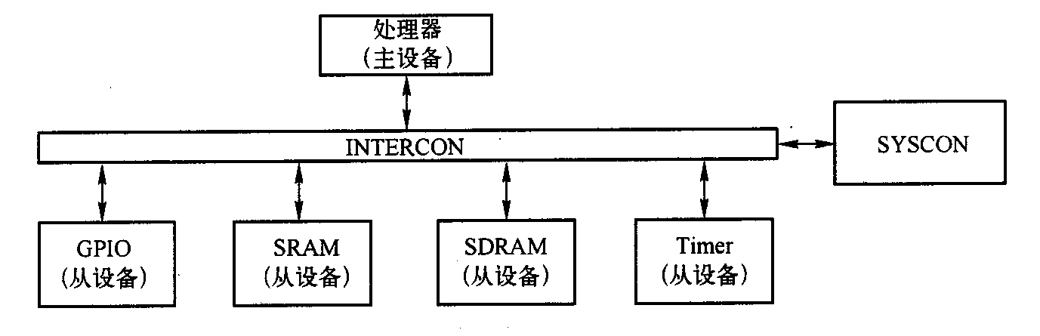
1.4.4 Wishbone总线
最先由Silicore公司开发的片上总线系统，现在已移交OpenCores组织维护。
Wishbone接口在IP核模型之间定义了一组标准的信号和总线周期。通过在IP核之间创建一个通用的接口，可以提高系统的可移植性和可靠性。
Notes:
wishbone结构可以提供多种总线周期和数据路径宽度，整合方案灵活，易于系统实现。

Slide 100
1.4.4 Wishbone总线
INTERCON定义了主设备和从设备之间的连接方式，SYSCON用于产生系统时钟和复位信号,有4种连接方式，即点对点、数据流、共享总线和交叉连接。
Notes:
它仅仅定义了一种高速总线，
Wishbone总线规范是一种片上系统IP核互连体系结构。它定义了一种IP核之间公共的逻辑接口，减轻了系
统组件集成的难度，提高了系统组件的可重用性、可靠性和可移植性，加快了产品市场化的速度。
相对于其他的IP核接口规范来说，Wishbone接口规范具有简单、开放、高效、利于实现等特点而且完全免费，并没有专利保护。

Slide 101
1.4.4 Wishbone总线
INTERCON定义了主设备和从设备之间的连接方式，SYSCON用于产生系统时钟和复位信号,有4种连接方式，即点对点、数据流、共享总线和交叉连接。
Wishbone总线规范可用于软核、固核和硬核，对开发工具和目标硬件没有特殊要求，并且几乎兼容已有所有的综合工具，可以使用多种硬件描述语言来实现。
Notes:
它仅仅定义了一种高速总线，
Wishbone总线规范是一种片上系统IP核互连体系结构。它定义了一种IP核之间公共的逻辑接口，减轻了系
统组件集成的难度，提高了系统组件的可重用性、可靠性和可移植性，加快了产品市场化的速度。
相对于其他的IP核接口规范来说，Wishbone接口规范具有简单、开放、高效、利于实现等特点而且完全免费，并没有专利保护。

Slide 102
1.4.4 Wishbone总线
INTERCON定义了主设备和从设备之间的连接方式，SYSCON用于产生系统时钟和复位信号,有4种连接方式，即点对点、数据流、共享总线和交叉连接。
Wishbone总线规范可用于软核、固核和硬核，对开发工具和目标硬件没有特殊要求，并且几乎兼容已有所有的综合工具，可以使用多种硬件描述语言来实现。
Wishbone接口规范具有简单、开放、高效、利于实现等特点而且完全免费，并没有专利保护。
Notes:
它仅仅定义了一种高速总线，
Wishbone总线规范是一种片上系统IP核互连体系结构。它定义了一种IP核之间公共的逻辑接口，减轻了系
统组件集成的难度，提高了系统组件的可重用性、可靠性和可移植性，加快了产品市场化的速度。
相对于其他的IP核接口规范来说，Wishbone接口规范具有简单、开放、高效、利于实现等特点而且完全免费，并没有专利保护。

Slide 103
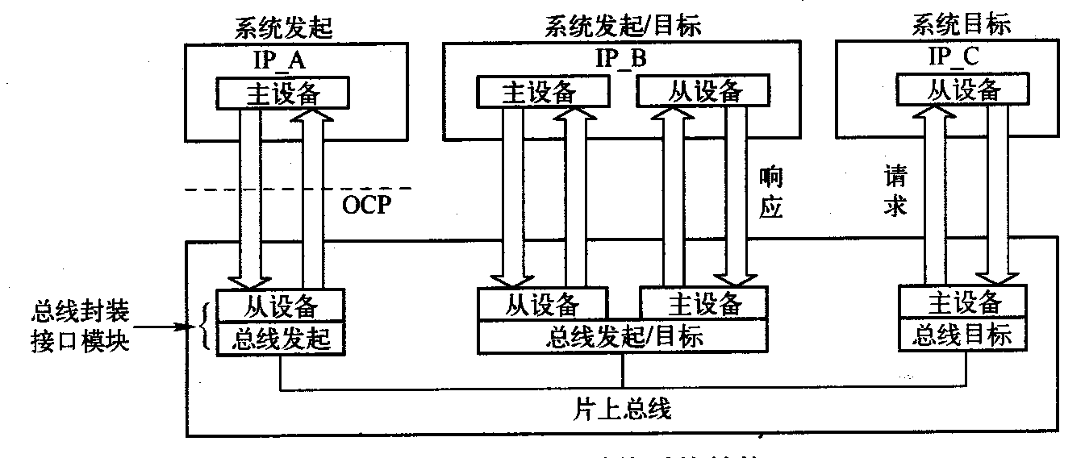
1.4.5 OCP总线
由OCP-IP (0pen Core ProtocolInternational Partnership)国际组织提出的片上总线，为了在SoC设计中实现IP核的即插即用而制订的片上总线规范，不依赖于特定处理器内核的总线协议。

Slide 104
1.4.5 OCP总线
OCP总线规定了数据和控制信号，以及测试信号，使用同步单向信号来简化系统设计和时序分析。
OCP总线也支持流水线操作，采用主从结构，并且通过线程标识符管理方式实现并发传送，增加了数据吞吐率。
Notes:
不定义总线的功能，，
其数据总线和地址总线的宽度也是可以改变的。

Slide 105
1.4.5 OCP总线
OCP总线规定了数据和控制信号，以及测试信号，使用同步单向信号来简化系统设计和时序分析。
OCP总线也支持流水线操作，采用主从结构，并且通过线程标识符管理方式实现并发传送，增加了数据吞吐率。
OCP标准是目前惟一一个无所有权，公开许可，并给出IP核系统级综合要求的以核为中心的协议，克服了反复定义、校验、证明和兼容接口的复杂性。仅定义IP核与IP核或者IP核与片上总线之间的封装接口。
Notes:
不定义总线的功能，，
其数据总线和地址总线的宽度也是可以改变的。

Slide 106
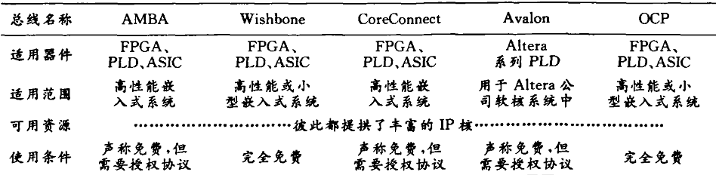
五种SoC总线综合应用比较

Slide 107
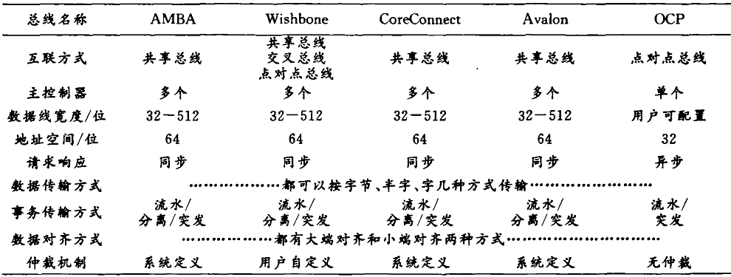
五种SoC总线性能比较

Slide 108
五种SoC总线性能比较

Slide 109
五种SoC总线性能比较

Slide 110
五种SoC总线性能比较

Slide 111
五种SoC总线性能比较

Slide 112
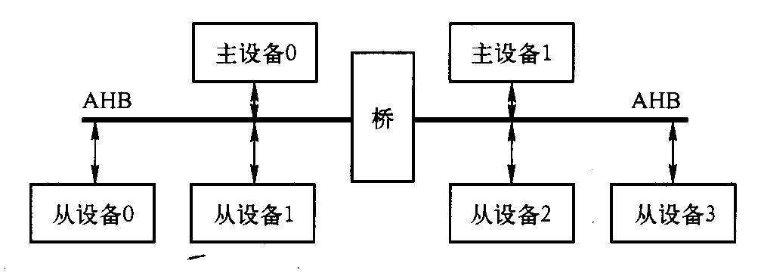
复杂总线结构
双总线结构：主设备可以快速访问本地总线的从设备，也可以通过总线桥访问相邻总线的从设备。
83

Slide 113
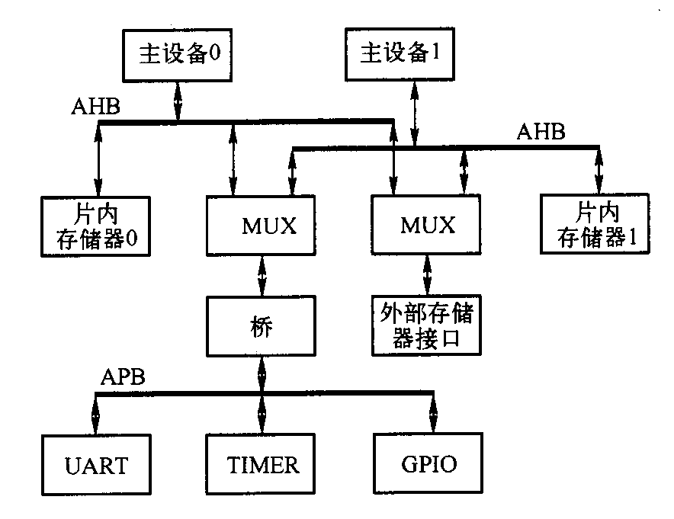
复杂总线结构
复杂总线结构：两条高速总线AHB，一条低速总线APB，哪个主设备要访问低速设备或者外部存储器需要通过仲裁来决定。
Notes:
分层总线结构

Slide 114
多选题
1分
10. 真正可以免费试用的SoC总线协议是
A
AMBA
B
OCP
C
CoreConnect
D
Wishbone
提交

